Slide 1
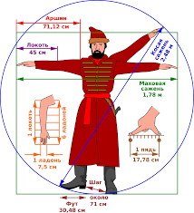
Русский язык
8
класс
Тема: Как указать на количественную характеристику действия.

Slide 2
Второстепенные члены предложения
Второстепенные члены предложения
Обозначает действие предмета
Определение
Дополнение
Обстоятельство

Slide 3
Обстоятельства меры и степени
Второстепенный член предложения
Обозначают количественную характеристику, степень
совершения действия, меру проявления признака или
другого условия действия.
Отвечают на вопросы
в какой мере? в какой степени? насколько?
(в какой мере?) очень удивился; (в какой степени?)
весьма гордый; (насколько?) настолько неузнаваемый.

Slide 4
Способы выражения обстоятельств меры и степени
1) существительными в форме родительного падежа с предлогом ; откровенен (в какой мере?) до чрезвычайности; смел (в какой степени?) до безрассудства;
слащавый (насколько?) до приторности.
Обстоятельства меры и степени могут быть выражены
2) наречиями меры и степени; очень долго; весьма гордый;
совершенно неприступный;
абсолютно черствый; еле слышно; чересчур громко; слишком суетливо;

Slide 5
Как подчёркиваются обстоятельства меры и степени?
Обстоятельства меры и степени подчёркиваются
на письме
чередованием тире
и точки.

Slide 6
Обстоятельства меры и степени
Обстоятельства меры и степени чаще всего поясняют сказуемое:
Словом, я (насколько?) не очень удивился, когда, раздувая маленький костёр, увидел чёрную худую фигуру в проломе крепостной стены.
Платье слишком (в какой степени?) выгорело.

Slide 7
Обстоятельства меры и степени
Обстоятельства меры и степени поясняют определение:
Он купил чересчур (в какой степени?) дорогую книгу.
Он пошёл по еле (в какой мере?) заметной тропинке.

Slide 8
Обстоятельства меры и степени
Обстоятельства меры и степени поясняют обстоятельство:
Том и в самом деле не ходил нынче в школу и весьма
(в какой степени?) весело провёл время.
Отец встретил нас
совершенно (в какой степени?) спокойно.

Slide 9
Лингвистическая задача
Составьте предложения на тему
«Спорт» по схемам.
подлежащее, (насколько?) обстоятельство,
сказуемое, дополнение и дополнение.
2. (кому?) дополнение, сказуемое,
(сколько?) обстоятельство, сказуемое,
дополнение.

Slide 10
Лингвистическая задача
Составьте предложения на тему
«Спорт» по схемам
3. подлежащее, (сколько раз?) обстоятельство,
сказуемое, дополнение, обстоятельство и сказуемое, дополнение, приложение.
4. определение, подлежащее,
( в какой степени?) обстоятельство,
сказуемое, определение, дополнение,
дополнение.

Slide 11
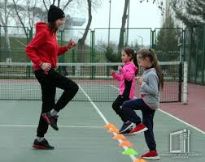
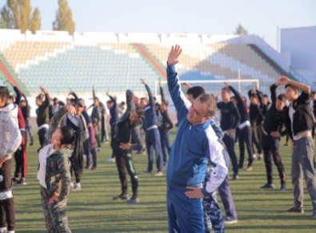
Лингвистическая задача. Проверьте!
подлежащее, (насколько?) обстоятельство,
сказуемое, дополнение и дополнение.
Спорт весьма (насколько?) популярен
среди взрослых и детей.
2. (кому?) дополнение, сказуемое,
(как часто?) обстоятельство, сказуемое,
дополнение.
Людям необходимо регулярно
(как часто?) заниматься спортом.

Slide 12
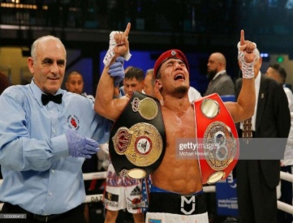
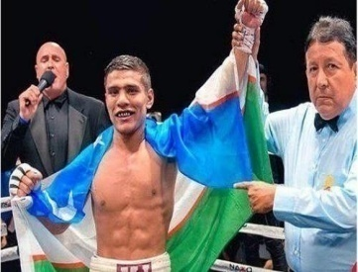
Лингвистическая задача. Проверьте!
3. подлежащее, (сколько раз?) обстоятельство,
сказуемое, дополнение, обстоятельство и сказуемое, дополнение, приложение.
Муроджан Ахмадалиев дважды (сколько раз?) выиграл
чемпионский пояс в Майами и удостоен звания
«Гордость Узбекистана».

Slide 13
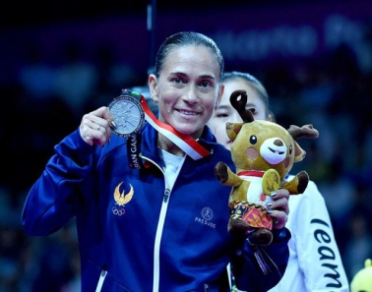
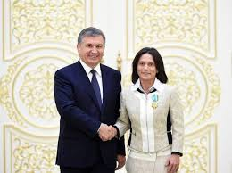
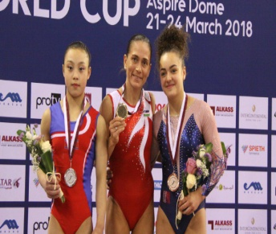
Лингвистическая задача. Проверьте!
4. подлежащее, обстоятельство, сказуемое, дополнение,
(как часто?) обстоятельство, сказуемое, определение,
дополнение, дополнение.
Оксана Чусовитина с детства любит лошадей и почти
(как часто?) всё свободное время проводит в компании этих
животных.

Slide 14
Технология соответствий
К предложениям, данным в левом столбце, подберите соответствующие по значению
обстоятельства меры и степени из правого столбца
(укажите стрелками).

Slide 15
Технология соответствий
Критики отметили её … профессиональное исполнение роли. | неизмеримо
Увеличим наши старания … , и тогда добьёмся успеха! | гораздо
Эта задача … сложнее вчерашней. | Капельку
Моя бабушка умеет рассказывать сказки … интереснее, чем кто-либо другой. | исключительно
… задержись, и мы обсудим небольшие недочёты твоего проекта. | впятеро
Главный член предложения, связанный с подлежащим по смыслу и грамматически. | Двусоставное.
Предложение, состоящее из одной грамматической основы. | Тире.
Субъект действия. | Сказуемое.
Предложение, состоящее из подлежащего и сказуемого. | Простое.
Знак препинания, который ставится между подлежащим и сказуемым, выраженными существительными в форме именительного падежа. | Подлежащее.
Главный член предложения, связанный с подлежащим по смыслу и грамматически. | Двусоставное.
Предложение, состоящее из одной грамматической основы. | Тире.
Субъект действия. | Сказуемое.
Предложение, состоящее из подлежащего и сказуемого. | Простое.
Знак препинания, который ставится между подлежащим и сказуемым, выраженными существительными в форме именительного падежа. | Подлежащее.

Slide 16
Технология соответствий
Критики отметили её … профессиональное исполнение роли. | неизмеримо
Увеличим наши старания … , и тогда добьёмся успеха! | гораздо
Эта задача … сложнее вчерашней. | Капельку
Моя бабушка умеет рассказывать сказки … интереснее, чем кто-либо другой. | исключительно
… задержись, и мы обсудим небольшие недочёты твоего проекта. | впятеро
Главный член предложения, связанный с подлежащим по смыслу и грамматически. | Двусоставное.
Предложение, состоящее из одной грамматической основы. | Тире.
Субъект действия. | Сказуемое.
Предложение, состоящее из подлежащего и сказуемого. | Простое.
Знак препинания, который ставится между подлежащим и сказуемым, выраженными существительными в форме именительного падежа. | Подлежащее.
Главный член предложения, связанный с подлежащим по смыслу и грамматически. | Двусоставное.
Предложение, состоящее из одной грамматической основы. | Тире.
Субъект действия. | Сказуемое.
Предложение, состоящее из подлежащего и сказуемого. | Простое.
Знак препинания, который ставится между подлежащим и сказуемым, выраженными существительными в форме именительного падежа. | Подлежащее.

Slide 17
Игра «Волшебный прямоугольник»
Свободные клеточки прямоугольника заполните буквами так, чтобы в каждом вертикальном ряду получились обстоятельства меры и степени, выраженные наречиями меры и степени.

Slide 18
Игра «Волшебный прямоугольник»
С | Е | Р | О | В | А | Т | О | Е

Slide 19
«Волшебный прямоугольник». Проверьте!
С | Е | Р | О | В | А | Т | О | Е
Л | Л | Е | Ч | П | Б | Р | С | Д
Е | Е | Г | Е | Я | С | И | О | В
Г |  | У | Н | Т | О | Ж | Б | А
К |  | Л | Ь | Е | Л | Д | Е
А |  | Я |  | Р | Ю | Ы | Н
 |  | Р |  | О | Т |  | Н
 |  | Н |  |  | Н |  | О
 |  | О |  |  | О

Slide 20
Словарная работа
очень – juda ham, nihoyatda;
гораздо – anchagina;
неизмеримо – beqiyos;
слегка – oz-moz;
регулярно – doimo;
едва – arang;
отчасти – qisman;
еле – zo‘rg‘a;
изрядно – durustgina;
почти – deyarli;
особенно – ayniqsa.

Slide 21
Задание для самостоятельного выполнения
Упражнение
298
§ 11. Как указать на количественную
характеристику действия.
Упражнение 96, 97 (стр. 42).

